Slide 1
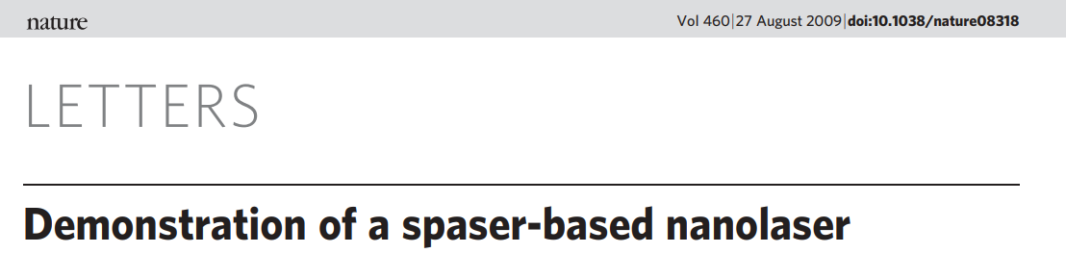
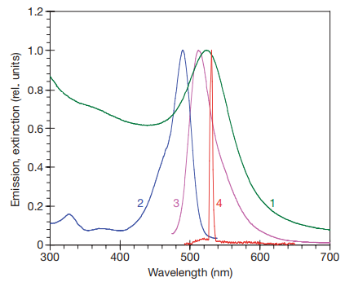
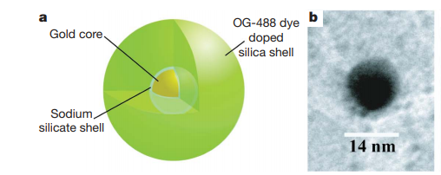
世界最小的激光器：
d ~ 14 nm
Notes:
介绍前沿的纳米激光器，激发学生科研兴趣；

Slide 2
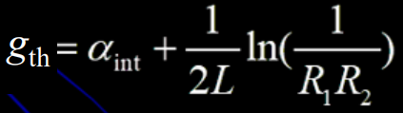

上节知识回顾：
1、激光器稳定工作的三个条件；
粒子数反转分布；光反馈(谐振腔)；达到阈值条件；
2、激光产生的阈值条件；
幅值条件：
相位条件：
3、FP-LD，DFB-LD和量子阱-LD的结构和发射特点；
重点掌握单纵模(SLM)激光实现的两种思路:
两种选模机制：分布反馈——DFB/DBR-LD；耦合腔选模机制;
有源层厚度控制机制：量子阱-LD。
Notes:
回顾上节课的知识，强调激光产生的阈值条件和单纵模激光器的实现，第一个问题提问

Slide 3
3.4 半导体激光器的输出特性
本节进一步讨论激光器在光波通信应用中更直接关注的一些问题：
输出功率与注入电流之间的(P—I)特性;
温度特性；
调制特性；
重点内容
难点内容
3.4.1 P_{e}-I 转换输出特性
半导体激光器的基本功能是借助泵浦电流注入有源区，通过电子—空穴复合发光；利用速率方程(3.4.1—a/b)组可以计算激光器的输出光功率与注入电流的关系，即P—I 特性曲线，由此可得到阈值电流和输出功率。
Notes:
介绍本节课的重/难知识点

Slide 4



单模激光器的速率方程组:
(3.4.1a)
(光子和电子的速率方程)
(3.4.1b)
第一个式子中，第一项G为光增益导致光子数目的增大;
第二项R_{sp}是进入激光模式的自发发射速率，导致光子数目增大(由于光谱发射范围宽，所有方向都存在，因而R_{sp}通常很小)，
R_{sp}=n_{sp}G, n_{sp}称为自发发射因子，对于半导体材料， n_{sp}=2；
第三项τ_{p}为光腔/光子寿命，与光腔损耗及光子的速度成反比，导致光子数目的减少；
(3.4.3)
第二个式子中，N代表的是电子数目而不是载流子浓度，两者通过有源区体积V联系起来(第一项电流注入导致电子数目增多；第二项中τ_{c}为载流子寿命导致电子数目的减少；第三项是受激发射导致电子数目的减少)；
Notes:
3.4.1a第三项是光子的损耗导致光子数的减少，b式子的第三项是受激发射导致的电子数的减少，提前在黑板上板书速率方程

Slide 5
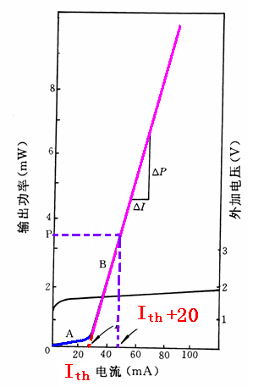
1. LD的P_{e}-I特性:
(1)由A，B两段组成：
A段：注入电流小于阈值电流 I_{th}，属于自发发射，发射光功率很低；
B段：注入电流大于阈值电流 I_{th} 时产生激光输出，输出光功率随注入电流快速增大；
对典型的应用，取工作电流为:
(I_{th} +20 mA)，相应的光功率输出被认为是LD的输出功率(P_{e});
mA
Notes:
P-I特性，LD是典型阈值器件，分为荧光段和激光段

Slide 6
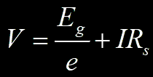
LD的管压降:
图右侧纵坐标为LD的管压降，它与横坐标构成LD的伏安特性；
PN结压降(导通电压)
串联电阻压降
通常:
GaAlAs材料，带隙宽，导通电压为1.2～1.5 V;
InGaAsP材料，带隙窄，导通电压为0.8～1 V；
在I > I_{th} 条件下，LD的管压降接近为常数; 从伏安特性可以求出R_{s}值，通常小于5 Ω。
mA
Notes:
激光器的管压降特性

Slide 7
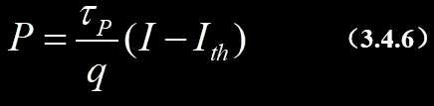

LD的输出功率(P_{e})：
利用速率方程来讨论P—I曲线的特点和激光器的效率；
当 I > I_{th} 时，光腔内产生光子数 P 随 I 线性增加：
激光器端面发射功率与光腔内光子数(P)的关系为：
式中，v_{g}α_{mir} 代表能量为hv的光子从激光腔端面发射的速率、p为光腔内光子数，通过以上公式，可以求得激光器发射功率和发光效率。
Notes:
由腔内产生的光子数，到输出功率，腔内产生的光子数正比于光腔寿命以及注入的电子数，端面发射功率要考虑光子的发射速度和在端面的透射损耗，注意书本上输出功率前面乘以了系数1/2,主要是考虑了在激光器一个断面的发射

Slide 8
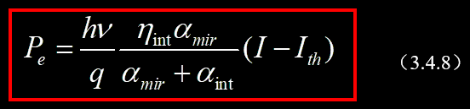
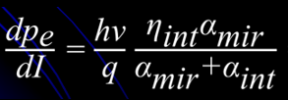


● LD的输出光功率(P_{e}):
式中：I 为注入电流； η_{int}为内量子效率，在高于阈值的区域，大多数半导体激光器的η_{int}接近1；α_{int}谐振腔内总损耗；α_{mir}为端面的透射损耗;
● 微分量子效率(η_{d}):
根据P_{e}-I的斜率(dP_{e}/dI )，定义微分量子效率η_{d}
Notes:
有输出功率对电流的导数求出微分量子效率，书本知识有一个系数1/2，主要考虑一个端面的发射功率

Slide 9
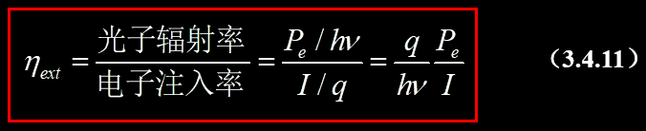

● 外量子效率(η_{ext}):
在阈值电流I_{th}以上，LD的输出功率(P_{e})与注入电流(I)近似成线性，其外量子效率为：
● 两效率关系:
一般情况下，
η_{ext} < η_{d}
当I >>I_{th} 时，
η_{ext} ~ η_{d}
Notes:
两效率间的关系进行课堂推导，推导比较简单，同学们自己完成

Slide 10
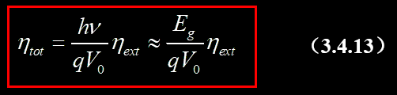
● 总量子效率:
定义总量子效率:η_{tot}=P_{e}/(V₀I)，V₀为外加电压，η_{tot}与η_{ext}的关系为：
式中，E_{g}是禁带宽度，一般外加电压超过E_{g}/q (V₀ > E_{g}/q)，因而:
η_{tot}＜η_{ext}
η_{tot}< η_{ext} < η_{d}
①、对GaAs激光器η_{d} 超过80%，η_{tot}近似为 50%;
②、相对而言，InGaAsP 激光器的效率较低，η_{d} 约为50%，而η_{tot}约为 20%。
Notes:
介绍总量子效率，并且推导三个量子效率之间的关系，将输出功率代入总量子效率

Slide 11
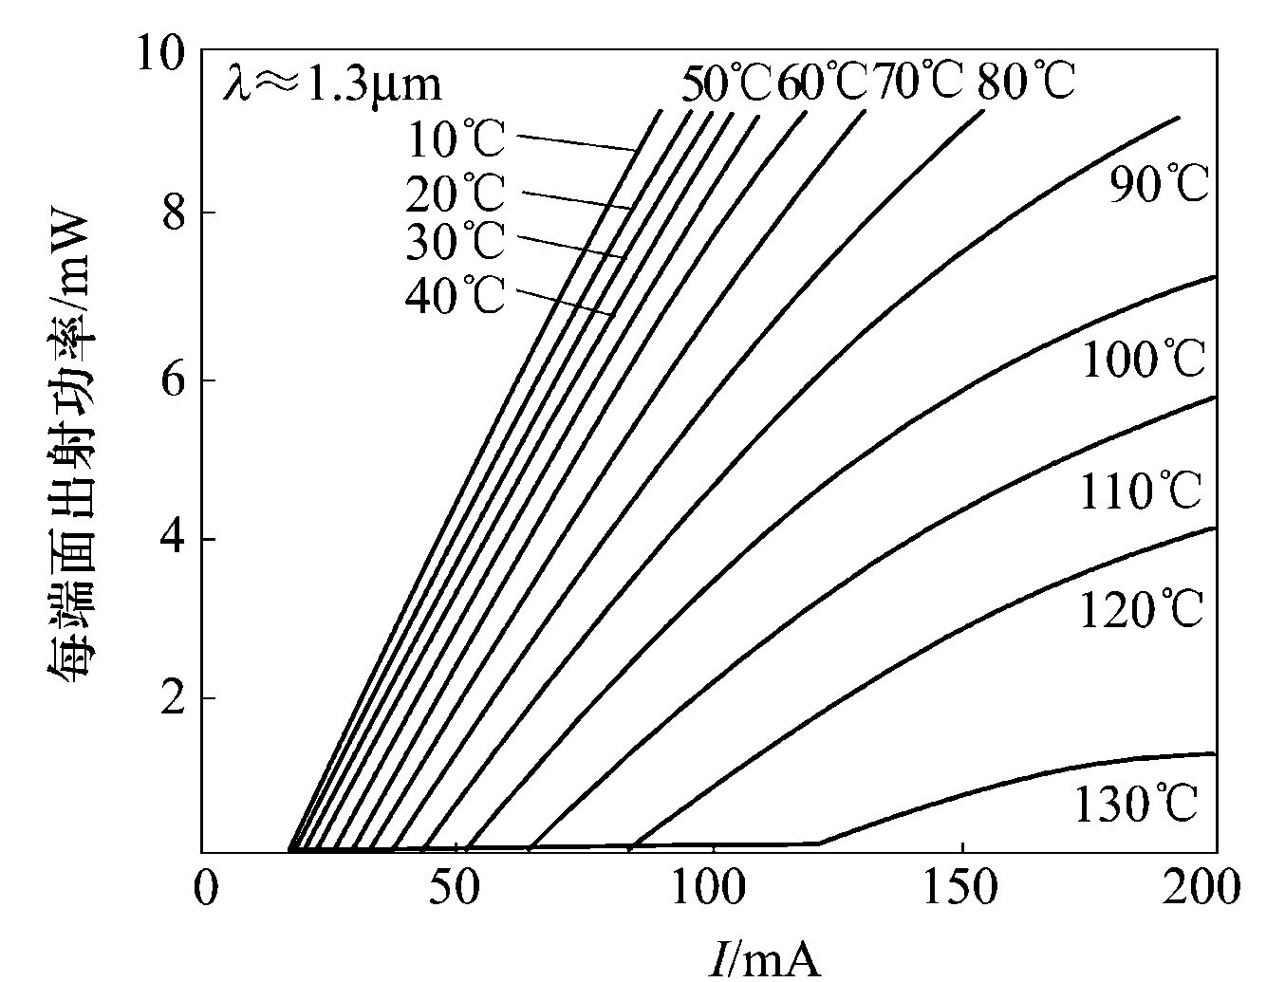
3.4.2、LD的温度特性：
10 mW
发现LD的I_{th}对工作温度是十分敏感的，随着工作温度的提高，P-I特性曲线向右移动，这时阈值电流(I_{th})增大，斜率减小，输出功率减小，尤其是T > 50º,I_{th}显著增大，P显著减小；
在进行脉冲调制时，在脉冲持续期内，结温及阈值电流随时间增加，输出功率则随时间减小，结果使脉冲波形失真，顶部衰减，这就是结发热效应。
图3.22 1.3 μm BH激光器的输出功率—电流(P-I)特性曲线
在室温下，阈值电流 I_{th}=20 mA，在注入电流I=100 mA时，从激光器每端面能发射10 mW输出功率;
(3-4-1ＬＤ的出光特性动画示意图)
Notes:
BH双异质结激光器，强调温度导致激光器阈值电流的增大和输出功率的下降，相同注入电流，温度越高，输出的光功率下降明显；

Slide 12
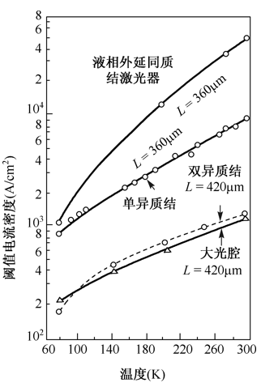


阈值电流密度(J_{th})与温度的关系：
温度提高时性能下降，阈值电流密度(J_{th})随温度按指数增长：
(J₀为一常数)
式中T_{r}为室温，J_{th}(T_{r})为室温下的阈值电流密度，T₀为激光器的特征温度；
不同结构激光器的阈值电流密度(J_{th})与温度(T)的关系
Notes:
提醒同学们注意纵坐标是对数坐标，阈值电流密度随温度的变化为指数增大的关系

Slide 13
激光器的特征温度(T₀):
特征温度(T₀) ：表征激光器温度稳定性的重要参数；
与激光器的结构和材料有关；
T₀越高，阈值电流密度(J_{th})随温度(T)的变化越缓慢，表明激光器的温度稳定性越好；
例如
InGaAsP激光器，T₀的典型值在50～70 K范围内；
GaAs激光器，T₀＞120 K;
①、GaAs激光器的温度稳定性更好；
②、而InGaAsP激光器的性能对温度非常敏感，需用内装热电致冷器控制，工作于1.55 μm的InGaAsP激光器，一般不能在100 ℃以上发光;
Notes:
介绍特征温度,表征激光器温度稳定性的重要参数

Slide 14
3.4.3 调制特性
半导体激光器调制特性直接影响着光发送机和整个通信系统的性能，调制特性可从直接求解具有时变电流的速率方程(3.4.1)进行研究;
实际激光器存在的两种物理机制对速率方程的影响：
(1) 增益饱和效应
当注入电流增大，随着光子数P增大时，G(光增益) 出现饱和现象，这一因素导致P增大时G的减小;
(2) 线性调频效应
当注入电流为时变电流对激光器进行调制时，载流子数(N)、光增益(G)和有源区折射率(n)均随之而变，载流子数的变化导致模折射率(ñ)和传播常数(β)的变化，因此产生了相位调制。
Notes:
随着光子数P的增大，对载流子的消耗也增大，因而光增益系数会产生饱和现象；载流子子数、模折射率和传播常数变化，相位调制，

Slide 15

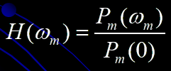
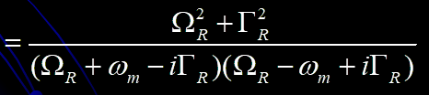
1. 小信号调制
小信号调制：偏置在阈值以上(I_{b}>I_{th})，且调制信号幅值 I_{m}<< I_{b}-I_{th}时，可作为小信号调制而求得解析解;
设时变电流为:
f_{p}(t)为调制电流脉冲的形状；
类似于LED的情况，可引入变换函数H(ω_{m})，即
(3.4.22)
式中Ω_{R}与Γ_{R}分别为弛豫振荡的频率和阻尼率，这两个参数对半导体激光器的动态响应有重要影响，特别是当调制频率远超过弛豫振荡频率时，调制效率大大降低；
Notes:
加调制信号的目的，3.4.22式子怎么来的？fp(t)为调制电流脉冲的形状

Slide 16
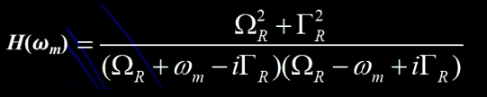
调制函数H(ω_{m})分析:
从上式可见：
①、当调制频率远低于弛豫振荡频率时， 即 ω_{m} << Ω_{R} 时，
H(ω_{m}）=1，调制响应平坦无起伏；
②、当 ω_{m} = Ω_{R} 时，调制响应达到峰值；
③、当 ω_{m} >> Ω_{R} 时，调制响应则剧烈下降。

Slide 17

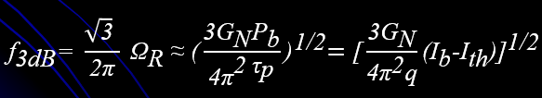
3dB带宽f_{3dB}:
调制响应|H(ω_{m})|降低3 dB(或者1/2)时的频率间隔称为3 dB调制带宽f_{3dB}，可由式(3.4.22)推导出：
(3.4.23)
对于大多数激光器，Γ_{R}<<Ω_{R},则f_{3dB}可近似为：
(3.4.24)
第二个近似表达式：利用Ω_{R}≈ (GG_{N}P_{b})^{1/2} (式子3.4.20)和G ~ (τ_{p})⁻¹得到；
第三个表达式：P_{b}= (I_{b}-I_{th})τ_{p}/q, (式子3.4.6)；
上式表明，f_{3dB}随(P_{b})^{1/2}或 (I_{b}-I_{th})^{1/2} 增加，因而通过增大I_{b}，增大带宽；
减小τ_{p}或者提高G_{N}也可以提高f_{3dB}带宽
Notes:
提高激光器内部光子浓度和微分增益-增加激光器腔内的光子浓度，可增加本征谐振频率。利用DFB结构使激射波长与增益峰波长为负失谐(-10nm可以提高微分增益，这些都可以增加-3dB调制带宽。

Slide 18
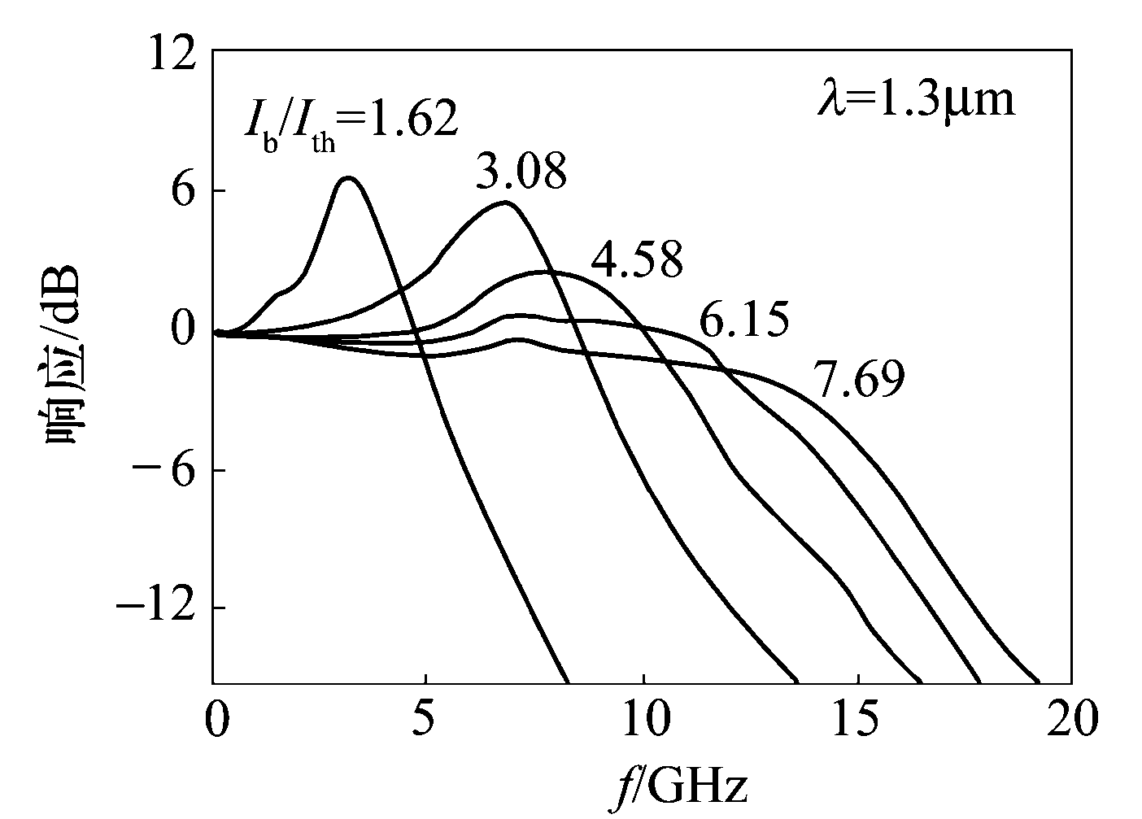
1.3 μmDFB激光器的f_{3dB}：
f_{3dB}带宽随着偏置电流/阈值电流的比值的增大而增大；
当偏置电流高于阈值电流的7.7倍时，其 f_{3dB}可达14 GHz。
f_{3dB}~14 GHz
图3.23 1.3 μm DFB激光器的小信号调制响应
一些专门设计的 InGaAsP 激光器，其调制带宽可达20 GHz以上；然而大多数半导体激光器，由于输入电路和封装引入的寄生电容的影响，实际的调制带宽很难超过10 GHz。
Notes:
提高激光器内部光子浓度和微分增益-增加激光器腔内的光子浓度，可增加本征谐振频率。利用DFB结构使激射波长与增益峰波长为负失谐(-10nm可以提高微分增益，这些都可以增加-3dB调制带宽。 以上分析了限制半导体激光器高速调制特性的因素以及提高激光器调制带宽的途径，这些因素之间与其静态特性之间是相互影响的所以在设计高速激光器时，还需考虑其他特性，如阈值、温度特性等

Slide 19
2、 大信号调制
大信号调制：若I_{m}>> I_{b} - I_{th} ，这对应于大信号调制状态；
在大信号调制条件下，不能用使速率方程线性化的方法求解析解，而只能应用数值方法求解；
Notes:
大信号调制

Slide 20

大信号调制下的脉冲畸变:
图3.24展示了一个 I_{b} =1.1I_{th}, I_{m} =I_{th}, I_{m} >> I_{b} -I_{th}，脉宽为500 ps，比特率为2 Gb/s的矩形电流脉冲调制激光器时所产生的发射光脉冲的形状;
可见，与输入电脉冲波形相比，输出光脉冲发生了一定的畸变，产生了约100 ps的前沿，300 ps的后沿及初始过冲，前者是调制带宽不够宽而引起的，后者是弛豫振荡现象引起的。
实线表示发射光脉冲形状
虚线表示载流子感应折射率变化导致的频率啁啾(β_{c} =5)
图3.24 半导体激光器的大信号调制响应(输入矩形电流脉冲脉宽500 ps)
Notes:
频率啁啾(zhujiu):信号频率随时间变化，在脉冲前后沿由于调制产生频率变化，使信号频谱展宽，并用啁啾系数(亦称线宽展宽因子）描述，虽然输出光脉冲没法精确复制完美的矩形光脉冲，但是偏差很小，激光器用于传输10 Gb/s的数据传输

Slide 21

频率啁啾系数(β_{c}):
频率啁啾的值(β_{c})，由下式决定：
(3.4.25)
上图所示，模式频率在光脉冲中前沿升高(蓝移)，而后沿下降(红移)，表明脉冲频谱展宽了，这样的光脉冲称为啁啾脉冲，它在色散光纤中传输时，其比特率和传输距离(BL)将受到限制，是第三代光波系统通信(1.55 μm)的主要限制；
降低β_{c}因子的方案：
①、直接的方法是在激光器设计中设法减小线宽增强因子(β_{c});
②、采用量子阱设计方案可使β_{c}降低至原来的1/2;
③、采用C³腔激光器设计方案也能使啁啾成分降低至原来的1/2;

Slide 22
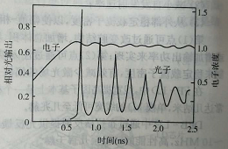
张弛振荡：
当LD进行高速脉冲调制时，会出现复杂的瞬态特性，如张弛振荡， 电光延迟，自脉冲及码型效应等
当电脉冲突然加到LD上时，其光脉输出如左图所示的动态响应；
t_{d}
当注入电流从零快速增大到阈值以上时；经电光延迟后产生激光输出，并在脉冲顶部出现阻尼振荡(张驰振荡)，经过几个周期后达到平衡值；
电光延迟
LD 的张弛振荡特性
张弛振荡的抑制：
①、将LD预偏置在阈值电流附近，电光延迟时间(t_{d})及张弛振荡的幅度都会显著降低；
②、在结构上选择具有横向光波导的LD(如隐埋异质结LD)，其张弛振荡较弱；
Notes:
张弛振荡本质上是电子浓度变化和光子浓度变化不一致导致的；

Slide 23


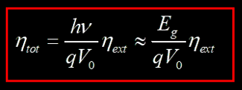
内容小结：
1、 掌握LD的P-I曲线特点；
I<I_{th}, 荧光区域； I>I_{th}，激光区域；
阈值器件
2、 掌握LD的温度特性；
T₀为特征温度；
3、 掌握LD的外量子、微分、总量子效率(η_{ext}、η_{d}、η_{tot})之间的关系；
η_{tot}< η_{ext} < η_{d}
4、 了解LD的小信号/大信号调制特性；
f_{3dB} (~15 GHz)，张弛振荡，电光延迟，频率啁啾；

